Slide 1
정규화정리

Slide 2
정규화정리
1NF
원자값구성
2NF
부분함수종속제거
3NF
이행함수종속제거
4NF
다치종속제거
5NF
조인종속제거
BCNF
후보키아닌 결정자 제거

Slide 3
정규화정리
완전함수종속:x,y->일때 x->z 가 아니고 x->z아니면, z는 완전함수종속 학과, 과목번호->학점
부분함수 종속성:x,y->z일때 x->z 이거나 y->z인 경우 부분함수종속 학과,과목번호->과목명
이행함수종속성:x->y이고, y->z이면 x->z를 만족하는 경우 학번->학과번호 학과번호->학과전화번호 학번->학과전화번호

Slide 4
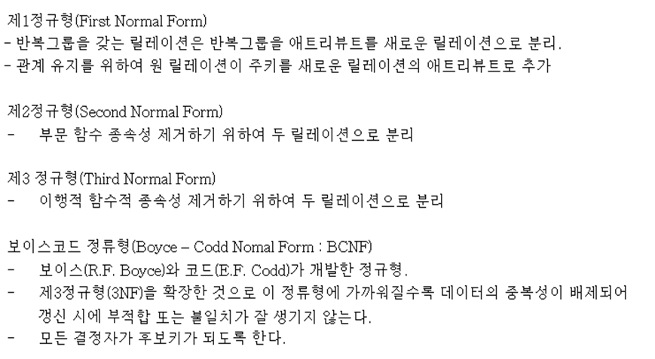
정규화정리

